Slide 1

Obvod a obsah lichoběžníku
Tematická oblast | Planimetrie
Datum vytvoření | 1. 7. 2013
Ročník | 2. ročník osmiletého gymnázia
Stručný obsah | Příklady na obvod a obsah lichoběžníku
Způsob využití | První snímek obsahuje zadání všech příkladů. Kliknutím na červenou šipku se dostaneme k řešení, které je animováno, odkrývá se postupně po jednotlivých krocích. Pro návrat na přehled příkladů klikneme na odkaz zpět.
Autor | Mgr. Rudolf Brucháček
Kód | VY_32_INOVACE_25_MBRU16
Gymnázium a Jazyková škola s právem státní jazykové zkoušky Zlín

Slide 2
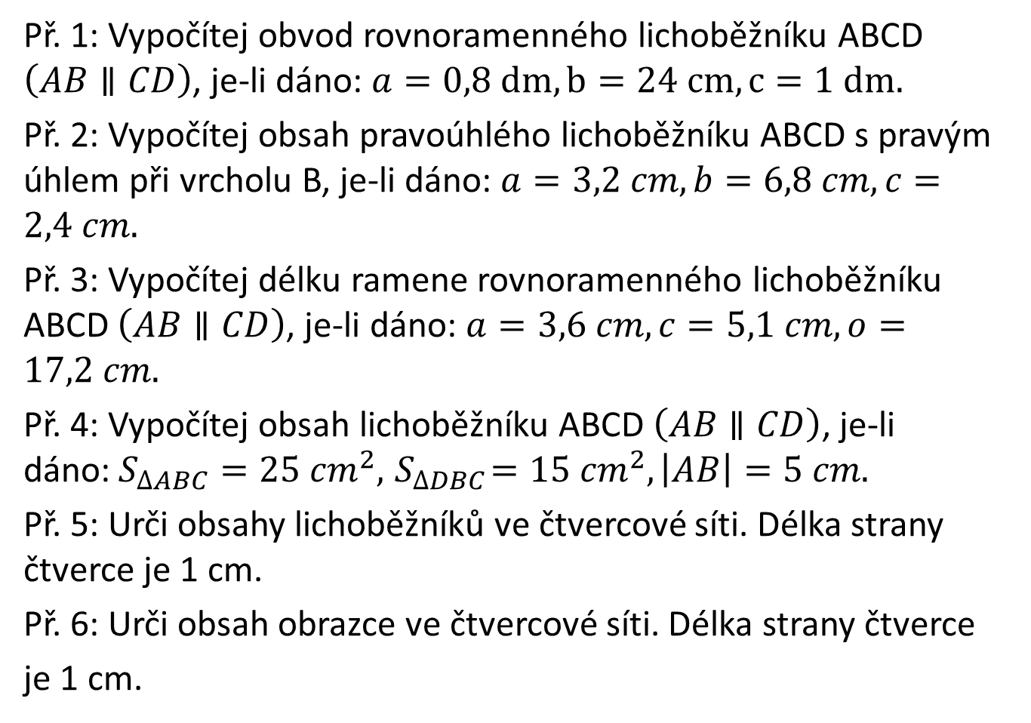
Obvod a obsah lichoběžníku
Př. 1: Vypočítej obvod rovnoramenného lichoběžníku ABCD $\left(AB∥CD\right)$, je-li dáno: $a=0,8 dm, b=24 cm, c=1 dm.$
Př. 2: Vypočítej obsah pravoúhlého lichoběžníku ABCD s pravým úhlem při vrcholu B, je-li dáno: $a=3,2 cm, b=6,8 cm,c=2,4 cm.$
Př. 3: Vypočítej délku ramene rovnoramenného lichoběžníku ABCD $\left(AB∥CD\right)$, je-li dáno: $a=3,6 cm, c=5,1 cm, o=17,2 cm.$
Př. 4: Vypočítej obsah lichoběžníku ABCD $\left(AB∥CD\right)$, je-li dáno:$S_{∆ABC}=25 {cm}^{2}, { S}_{∆DBC}=15 {cm}^{2}, \left|AB\right|=5 cm.$
Př. 5: Urči obsahy lichoběžníků ve čtvercové síti. Délka strany čtverce je 1 cm.
Př. 6: Urči obsah obrazce ve čtvercové síti. Délka strany čtverce
je 1 cm.

Slide 3

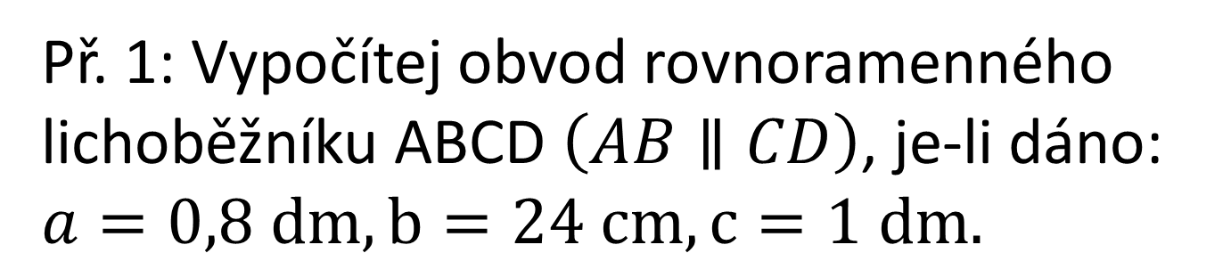
Př. 1: Vypočítej obvod rovnoramenného lichoběžníku ABCD $\left(AB∥CD\right)$, je-li dáno: $a=0,8 dm, b=24 cm, c=1 dm.$
$$b=d$$
$$o=a+b+c+d$$
$$o=8+24+10+24$$
$$o=66 cm$$
zpět

Slide 4
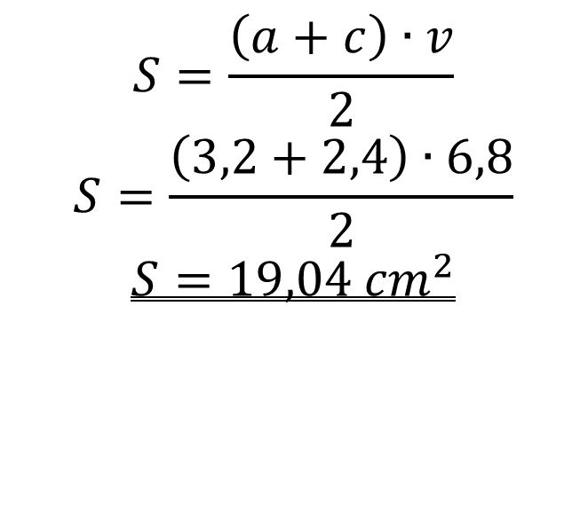
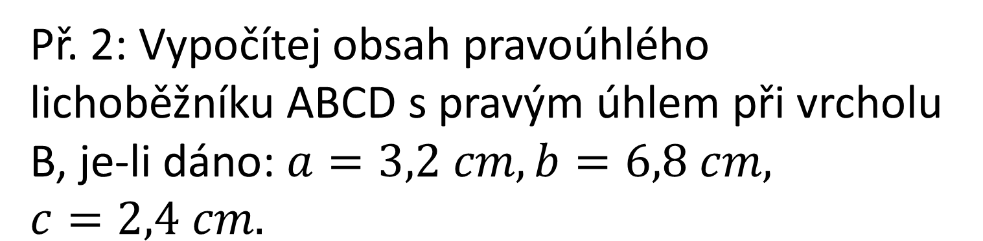
Př. 2: Vypočítej obsah pravoúhlého lichoběžníku ABCD s pravým úhlem při vrcholu B, je-li dáno: $a=3,2 cm, b=6,8 cm,$ $$c=2,4 cm.$$
$$S=\frac{\left(a+c\right)∙v}{2}$$
$$S=\frac{\left(3,2+2,4\right)∙6,8}{2}$$
$$S=19,04 {cm}^{2}$$
D
2,4 cm
C
b = v = 6,8 cm
A
3,2 cm
B
zpět

Slide 5

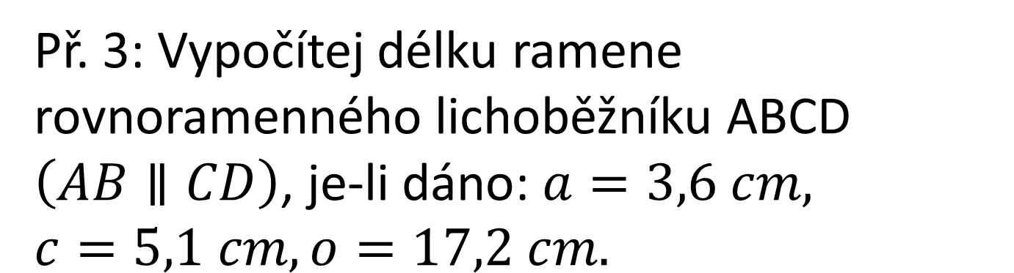
Př. 3: Vypočítej délku ramene rovnoramenného lichoběžníku ABCD $\left(AB∥CD\right)$, je-li dáno: $a=3,6 cm,$ $c=5,1 cm, o=17,2 cm.$
$$b=\frac{o−a−c}{2}$$
$$b=4,25 cm$$
D
5,1 cm
C
b
b
A
3,6 cm
B
zpět

Slide 6
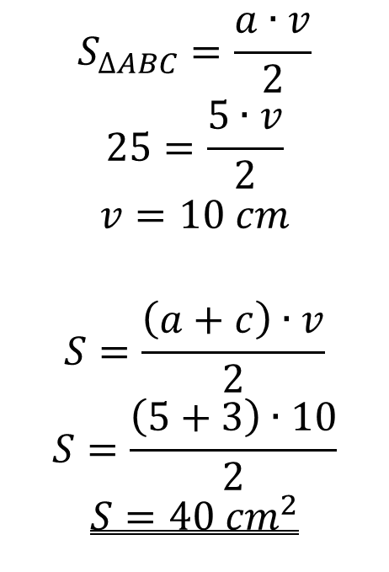
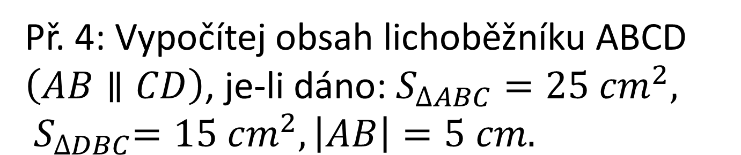
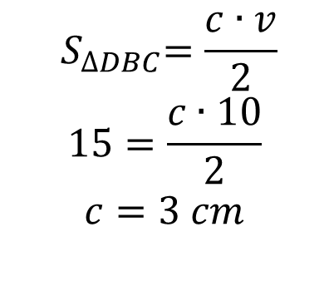
Př. 4: Vypočítej obsah lichoběžníku ABCD $\left(AB∥CD\right)$, je-li dáno:$S_{∆ABC}=25 {cm}^{2},$ $${ S}_{∆DBC}=15 {cm}^{2}, \left|AB\right|=5 cm.$$
$$S_{∆ABC}=\frac{a∙v}{2}$$
$$25=\frac{5∙v}{2}$$
$$v=10 cm$$
$$S=\frac{\left(a+c\right)∙v}{2}$$
$$S=\frac{\left(5+3\right)∙10}{2}$$
$$S=40{ cm}^{2}$$
$${ S}_{∆DBC}=\frac{c∙v}{2}$$
$$15=\frac{c∙10}{2}$$
$$c=3 cm$$
D
c
C
v
A
a = 5 cm
B
zpět

Slide 7





Př. 5: Urči obsahy lichoběžníků ve čtvercové síti. Délka strany čtverce je 1 cm.
$$12 {cm}^{2}$$
$$7 {cm}^{2}$$
$$14 {cm}^{2}$$
$$12,5 {cm}^{2}$$
$$9 {cm}^{2}$$
zpět

Slide 8








Př. 6: Urči obsah obrazce ve čtvercové síti. Délka strany čtverce je 1 cm.
$$2{ cm}^{2}$$
$$1,5{ cm}^{2}$$
$$4{ cm}^{2}$$
$$1,5{ cm}^{2}$$
$$S=19 {cm}^{2}$$
$$6{ cm}^{2}$$
$$2{ cm}^{2}$$
$$2{ cm}^{2}$$
zpět

